Slide 1
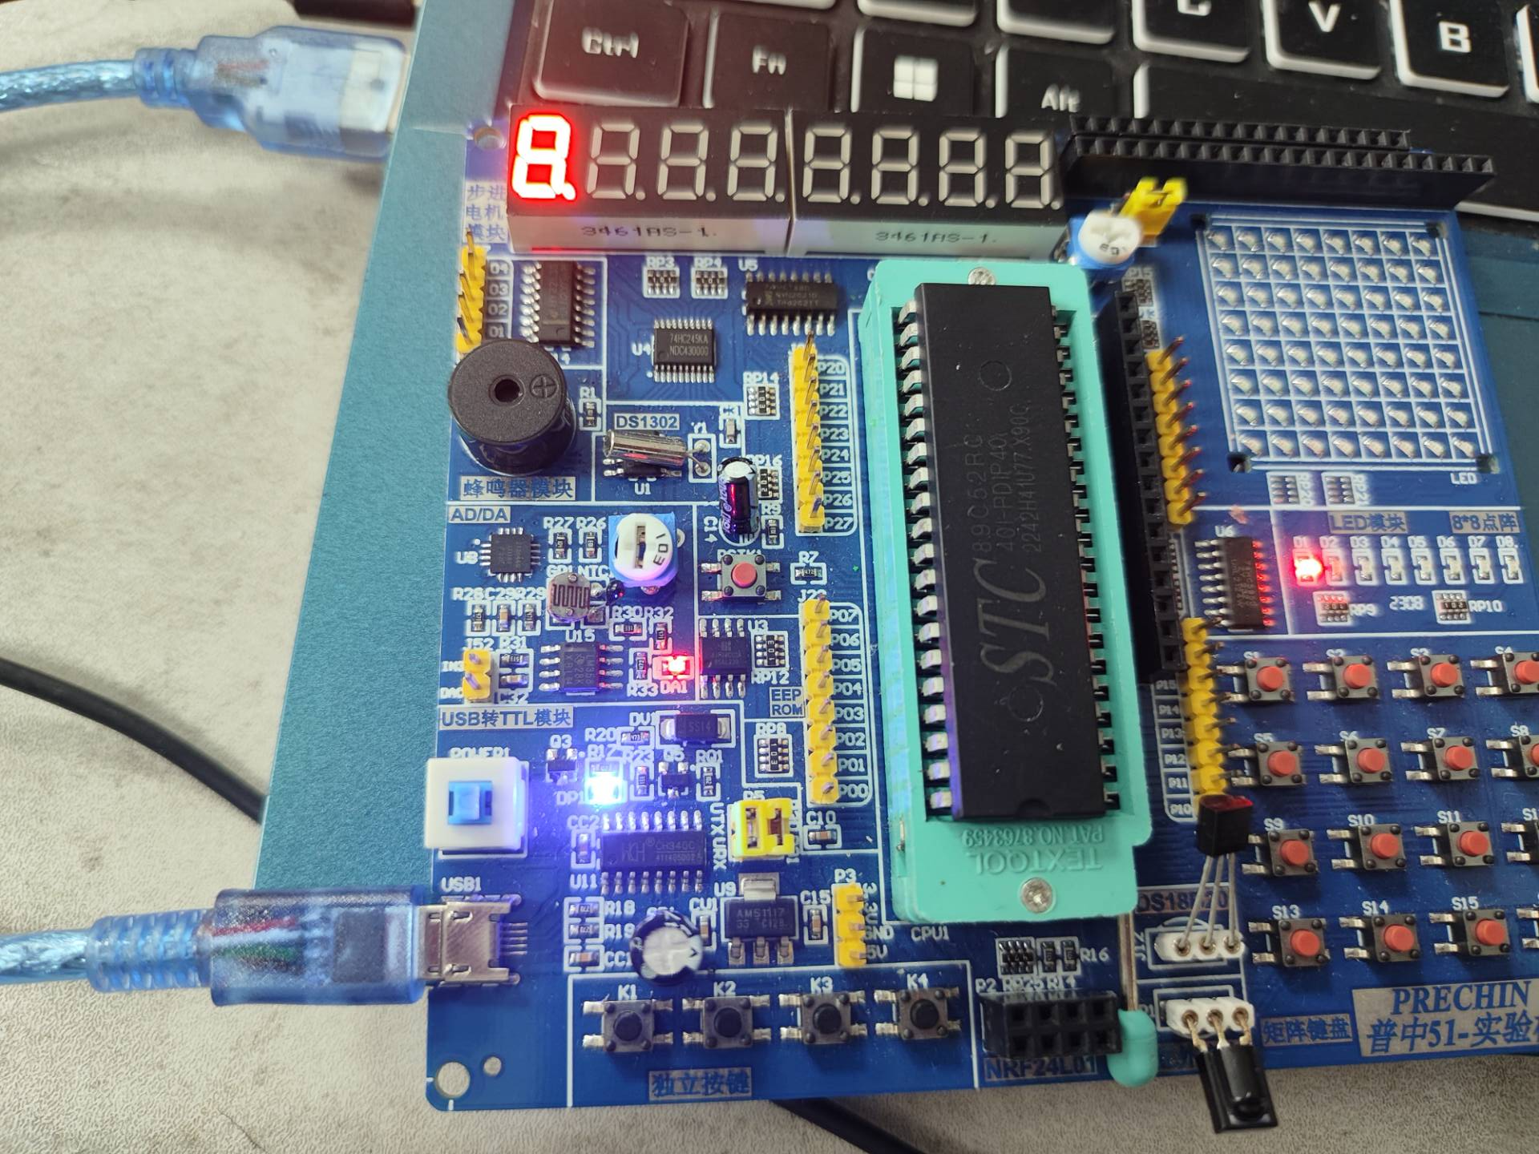
1.先连接电脑和主板

Slide 2
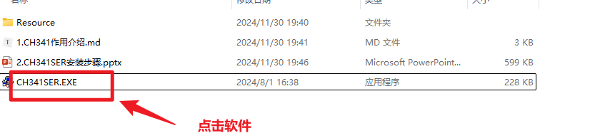
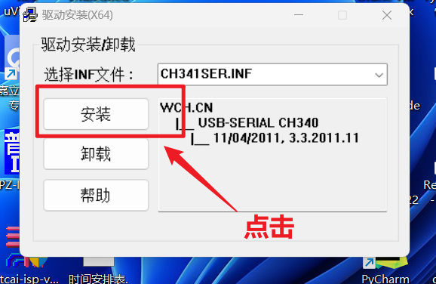
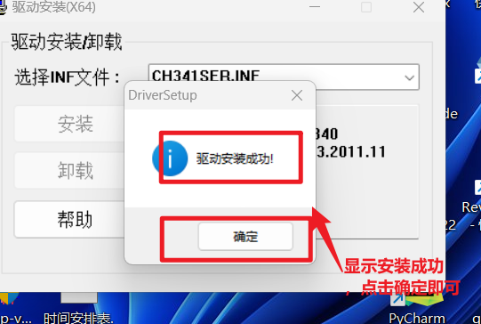
2.点击软件，点击安装
a.点击软件
c.安装成功，点击确定，注意，如果显示预安装成功，请按照第三步校验是不是真的成功
b.点击安装

Slide 3
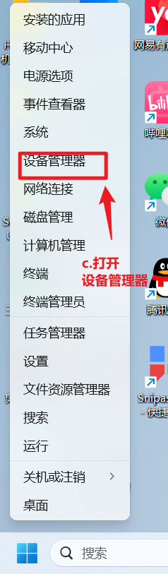
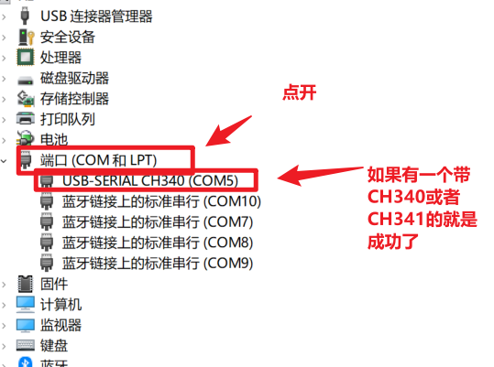
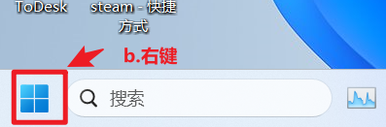
3.检查是否真的安装成功
a.确保板子通电
d.检查是否有这个端口

